Slide 1


TP555 - Inteligência Artificial e Machine Learning:
k-Vizinhos mais Próximos
Esse material foi desenvolvido e gentilmente cedido
pelo Prof. Dr. Felipe Augusto Pereira de Figueiredo,
do Inatel.(felipe.figueiredo@inatel.br)
Prof. Dr. Luiz Augusto Melo Pereira
luiz.melo@inatel.br

Slide 2
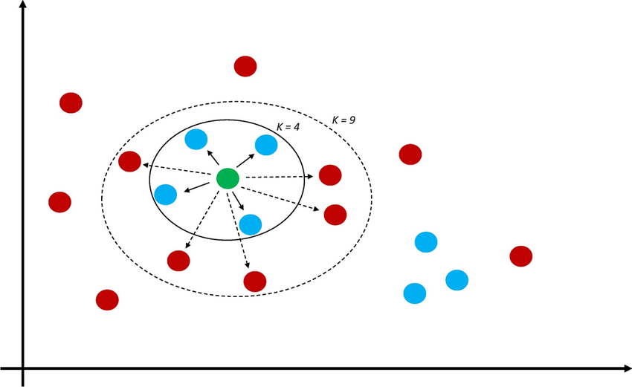
k-vizinhos mais próximos (k-NN)
O algoritmo k-NN (do inglês, k- Nearest Neighbours) é um dos algoritmos mais simples de aprendizado supervisionado para se resolver problemas tanto de classificação quanto de regressão.

Slide 3
k-vizinhos mais próximos (k-NN)
É um algoritmo do tipo não- paramétrico, pois diferentemente dos outros algoritmos que vimos até o momento
não há um modelo a ser treinado (e.g., polinômio com um número definido de pesos - Regressão/Classificação logística),
tampouco se faz qualquer suposição a respeito da distribuição dos dados (e.g., modelos Naive Bayes - Bernoulli ou Gaussiano).

Slide 4
k-vizinhos mais próximos (k-NN)
Ele usa diretamente os exemplos de treinamento para tomar decisões.
A única suposição é que uma medida de distância entre dois exemplos (i.e., vetores de atributos) possa ser calculada.

Slide 5
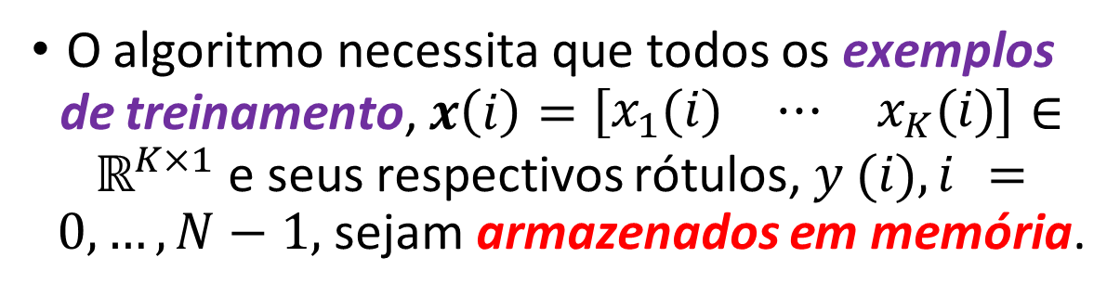
Funcionamento
O algoritmo necessita que todos os exemplos de treinamento, $x\left(i\right)=\left[\begin{matrix}x_{1}(i) & ⋯ & x_{K}(i)\end{matrix}\right]∈ℝ^{K×1}$ e seus respectivos rótulos, $y (i), i =$
$0, …, N−1,$ sejam armazenados em memória.

Slide 6
Funcionamento
Em seguida, dado um exemplo de entrada inédito, 𝒙′ (e.g., círculo verde), a saída para este exemplo dependerá dos rótulos associados aos
𝒌 exemplos de treinamento mais próximos do exemplo de entrada 𝒙′ no espaço de atributos.

Slide 7
Funcionamento
Para classificação, a classe mais frequente entre os 𝒌 vizinhos mais próximos é escolhida como a classe do exemplo de entrada.
Para regressão, os valores associados aos 𝒌 vizinhos mais próximos são usados para calcular um valor médio ou ponderado, que será a estimativa para o exemplo de entrada.

Slide 8
Funcionamento
Ou seja, o algoritmo usa similaridade/proximidade entre vetores de atributos para prever os valores de quaisquer novos exemplos.
Ou Isso significa que um novo exemplo de entrada recebe um valor de saída com base na sua proximidade com os exemplos do conjunto de treinamento.

Slide 9
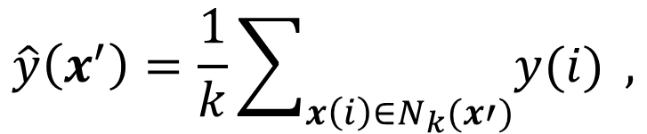
Funcionamento
Por exemplo, para regressão, nós podemos tomar a média aritmética dos rótulos dos 𝒌 vizinhos mais próximos:
$$\hat{y}\left(x^{′}\right)=\frac{1}{k}\sum_{x\left(i\right)∈N_{k}(x′)}{y(i)} ,$$
onde 𝑁_{𝑘}(𝒙′) é a vizinhança de 𝒙′, formada pelos exemplos de treinamento 𝒙(𝑖) que correspondem aos 𝑘 vizinhos mais próximos de 𝒙′.

Slide 10
Funcionamento
Para classificação, por exemplo, dentre 𝑘 vizinhos mais próximos, escolhemos a classe com maior número de exemplos (i.e., voto majoritário).
OBS.: Não confundam o número de atributos, 𝐾, com o número de vizinhos mais próximos, 𝑘.

Slide 11
k-Vizinhos mais Próximos (k-NN)
Portanto, o uso do k-NN envolve a
definição de:
Uma métrica de distância que deve ser calculada no espaço de atributos a fim de identificar os vizinhos mais próximos.
Um valor para o hiperparâmetro 𝒌, ou seja, a escolha do número de vizinhos que devem ser levados em consideração para a geração da saída correspondente ao exemplo de entrada, 𝒙′.

Slide 12
k-Vizinhos mais Próximos (k-NN)
Como 𝑘 é um hiperparâmetro do k- NN, devemos usar técnicas de validação cruzada para encontrar o melhor valor de 𝑘.
Podemos utilizar por exemplo Grid Search ou Random Search com k-fold.

Slide 13
k-Vizinhos mais Próximos (k-NN)
Devido às suas características, o k-NN é visto como um algoritmo de aprendizado competitivo, uma vez que os elementos do modelo (que são os próprios exemplos de treinamento) competem entre si pelo direito de influenciar a saída do algoritmo quando a medida de similaridade (distância) é calculada para cada novo dado de entrada.

Slide 14
k-Vizinhos mais Próximos (k-NN)
O k-NN explora a ideia conhecida como lazy learning, uma vez que o algoritmo não “constrói” um modelo até o instante em que uma predição é solicitada.
Ou seja, não existe uma etapa explícita de treinamento/aprendizado.
Em vez disso, todo o aprendizado é adiado até a fase de predição.

Slide 15
k-Vizinhos mais Próximos (k-NN)
O k-NN segue o paradigma de aprendizado-baseado em exemplos, onde ao invés de se treinar um modelo a partir do conjunto de treinamento, ele compara exemplos de entrada com os exemplos do conjunto de treinamento armazenados em memória.

Slide 16
Desvantagens
Todos os dados de treinamento precisam ser armazenados e consultados para se identificar os k vizinhos mais próximos.

Slide 17
Desvantagens
Portanto, a predição poderá ser demorada dependendo do tamanho do conjunto de treinamento, pois deve-se calcular a distância entre o exemplo de entrada e todos os exemplos do conjunto de treinamento.

Slide 18
Desvantagens
Além disto, como vimos, o conjunto de treinamento deve ser armazenado em memória, e caso esse conjunto seja muito grande, pode não haver memória o suficiente para armazená- lo.

Slide 19
Outras desvantagens: Sensibilidade à dimensionalidade
O desempenho do k-NN pode ser afetado quando o conjuntos de dados possui alta dimensionalidade.
Isso ocorre porque, em espaços de alta dimensão, a noção de proximidade entre exemplos pode se tornar menos significativa, levando a resultados menos precisos.

Slide 20
Outras desvantagens: Sensibilidade à dimensionalidade
À medida que as dimensões aumentam, os dados tornam-se mais esparsos, dificultando a busca por vizinhos próximos significativos.
Esparsidade: exemplos ficam mais distantes
uns dos outros.
A esparsidade faz com que existam menos pontos vizinhos dentro de uma determinada distância.

Slide 21
Outras desvantagens: Sensibilidade à dimensionalidade
Além disso, em espaços de alta dimensionalidade as distâncias entre pontos se tornam mais uniformes (i.e., equidistante), o que reduz a relevância do conceito de vizinhança.
Isso degrada o desempenho do k-NN, pois sua suposição de que pontos próximos têm rótulos semelhantes pode não se aplicar em alta dimensionalidade.
Além disso, o cálculo da distância se torna mais custoso computacionalmente.

Slide 22
Outras desvantagens: Sensibilidade a dados desbalanceados
Se as classes estiverem desbalanceadas, o k-NN pode se tornar enviesado em direção à classe majoritária.
Isso ocorre porque, ao selecionar os k vizinhos mais próximos, é mais provável que sejam selecionados exemplos da classe majoritária.

Slide 23
Outras desvantagens: Necessidade de pré- processamento de dados
O k-NN é sensível a atributos com diferentes escalas.
Portanto, em geral, é necessário realizar escalonamento, como normalização ou padronização, para garantir que todos os atributos tenham uma contribuição similar no cálculo da distância.

Slide 24
Métricas de distância
Definição: Uma métrica de distância fornece a distância entre os elementos de um conjunto.
Se a distância é igual a zero, os elementos são equivalentes, caso contrário, os elementos são diferentes uns dos outros.

Slide 25
Métricas de distância
No nosso caso, a métrica serve para
medir a distância/similaridade entre os
𝑲 atributos do vetor de entrada e os 𝑲 atributos dos vetores do conjunto de treinamento.
Existem várias métricas de distância, mas vamos discutir apenas as mais utilizadas através de uma métrica de distância generalizada, chamada de distância de Minkowski.

Slide 26
Métricas de distância
Distância de Minkowski: é uma métrica definda no espaço vetorial normado (ou seja, um espaço vetorial no qual uma norma vetorial, 𝑝 . , é definida) que satisfaz algumas propriedades.
É um espaço onde podemos medir o tamanho ou magnitude dos vetores.

Slide 27
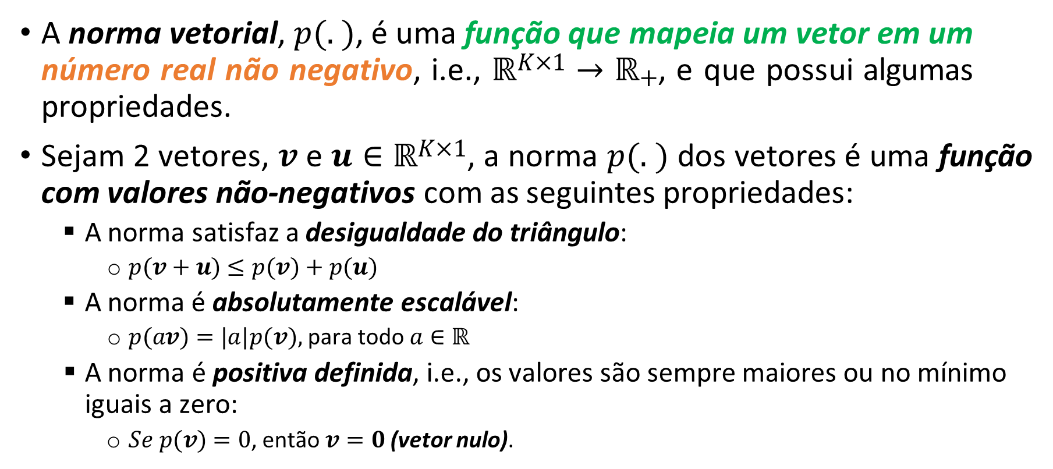
Métricas de distância
A norma vetorial, 𝑝(. ), é uma função que mapeia um vetor em um número real não negativo, i.e., ℝ^{𝐾×1} → ℝ₊, e que possui algumas propriedades.
Sejam 2 vetores, 𝒗 e 𝒖 ∈ ℝ^{𝐾×1}, a norma 𝑝(. ) dos vetores é uma função com valores não-negativos com as seguintes propriedades:
A norma satisfaz a desigualdade do triângulo:
o $p(v+u)≤p(v)+p(u)$
A norma é absolutamente escalável:
o $p(av)=|a|p(v),$para todo 𝑎 ∈ ℝ
A norma é positiva definida, i.e., os valores são sempre maiores ou no mínimo iguais a zero:
$Se p(v)=0$, então 𝒗 = 𝟎 (vetor nulo).

Slide 28
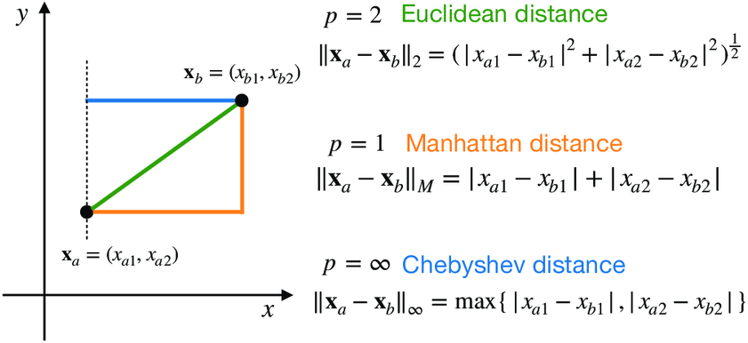
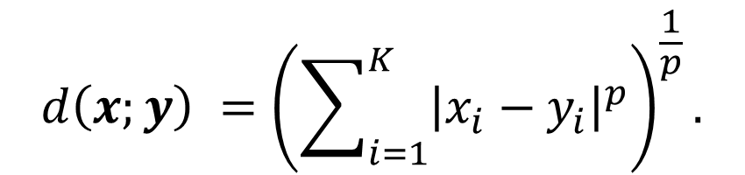
Distância de Minkowski
A distância de Minkowski de ordem 𝑝 é calculada com equação abaixo
$$d\left(x;y\right) ={\left(\sum_{i=1}^{K}{{\left|x_{i}−y_{i}\right|}^{p}}\right)}^{\frac{1}{p}}.$$
É uma métrica de distância generalizada, ou seja, podemos alterar o parâmetro 𝑝 para calcular a distância entre dois pontos de formas diferentes.

Slide 29
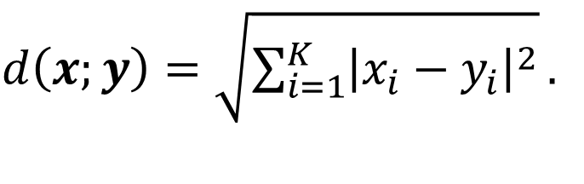
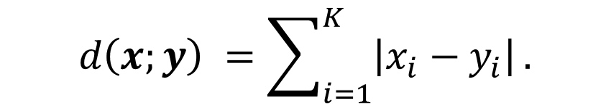
Distância de Minkowski: Casos particulares
Para 𝑝 = 1, temos a distância de Manhattan:
$$d\left(x;y\right) =\sum_{i=1}^{K}{\left|x_{i}−y_{i}\right|}.$$
Para 𝑝 = 2, temos a distância Euclidiana:
$d\left(x;y\right)=\sqrt{\sum_{i=1}^{K}{{\left|x_{i}−y_{i}\right|}^{2}}}.$

Slide 30
Distância Euclidiana
Mede a menor distância direta entre dois pontos em um espaço, como se fosse uma linha reta.
A distância Euclidiana é usada quando os atributos têm uma relação linear.

Slide 31
Distância Manhattan
A distância de Manhattan mede a distância movendo-se apenas ao longo de eixos horizontais e verticais, como em uma grade de ruas de uma cidade (daí o nome Manhattan).
A distância de Manhattan é mais adequada quando os atributos não têm uma relação linear clara.
Usada quando o movimento só pode ocorrer em direções perpendiculares, como em redes urbanas ou circuitos.

Slide 32
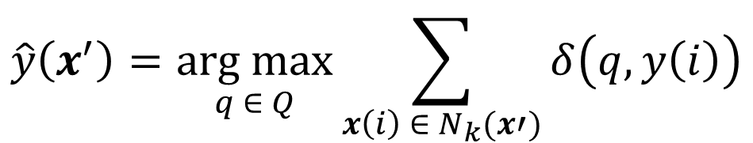
k-NN para classificação
Com relação ao problema da classificação, a saída da equação
$$\hat{y}\left(x^{′}\right)=\underset{q ∈ Q}{arg max}{\sum_{x\left(i\right) ∈{ N}_{k}(x′)}{δ\left(q,y\left(i\right)\right)}}$$
Voto majoritário
gerada pelo k-NN equivale a tomar o voto majoritário dos 𝑘 vizinhos mais próximos de 𝒙′, onde
𝑞 é uma das classes do conjunto de classes 𝑄,
𝑁_{𝑘}(𝒙′) são os 𝑘 vizinhos mais próximos de 𝒙′, ou seja, os 𝑘 exemplos de treinamento, 𝒙(𝑖), mais próximos de 𝒙′,
𝑦(𝑖) são as classes correspondentes aos 𝑘 vizinhos mais próximos de 𝒙′,
𝛿(𝑖, 𝑗) é o delta de Kronecker onde 𝛿(𝑖, 𝑗) = 1 se 𝑖 == 𝑗 e 0 caso contrário.
Em resumo, um novo exemplo de entrada, 𝒙′, é classificado como sendo pertencente à classe que contiver o maior número de vizinhos de 𝒙′.

Slide 33
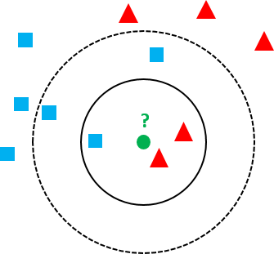
Exemplo de classificação com k-NN
Na figura ao lado, o exemplo de teste (ponto verde) pode ser classificado como pertencente à classe dos quadrados azuis ou à classe dos triângulos vermelhos dependendo do valor de
𝑘.
Se 𝑘 = 3 (círculo com linha sólida), ele é atribuído à classe dos triângulos vermelhos pois existem 2 triângulos e apenas 1 quadrado dentro do círculo interno.
Se 𝑘 = 5 (círculo tracejado), ele é atribuído à classe dos quadrados azuis (3 quadrados vs. 2 triângulos dentro do círculo externo).

Slide 34
Exemplo de classificação com k-NN
Uma desvantagem da classificação por votação majoritária ocorre quando a distribuição das classes é desbalanceada.
Ou seja, exemplos de uma classe mais frequente tendem a dominar a predição de um exemplo de entrada, pois tendem a ser comuns entre os k vizinhos mais próximos devido ao seu maior número.
Portanto, nestas circunstâncias, uma técnica bastante utilizada para se classificar os exemplos de entrada é atribuir pesos diferentes à contribuição de cada vizinho à decisão final de tal forma que vizinhos mais próximos contribuam mais do que vizinhos mais distantes.
Uma forma usual é definir os pesos como sendo inversamente proporcionais às distâncias dos vizinhos ao exemplo de entrada, 𝒙′.

Slide 35
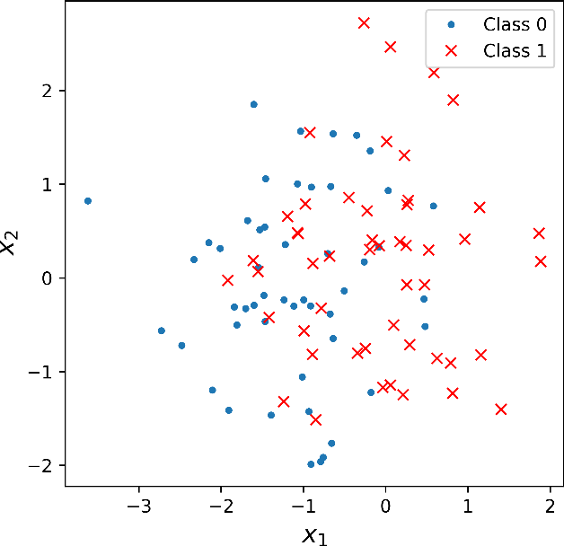
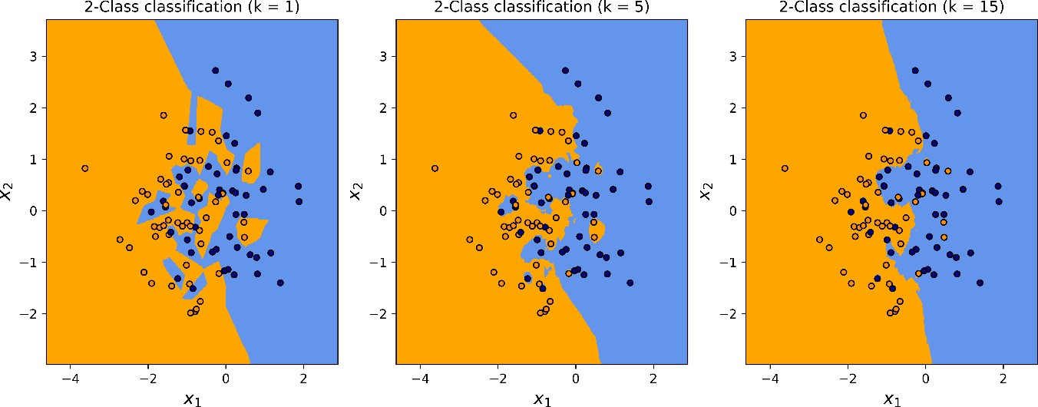

Exemplo: Classificação k-NN com SciKit-Learn
# Import all necessary libraries.
import numpy as np
import matplotlib.pyplot as plt
from matplotlib.colors import ListedColormap
from sklearn.neighbors import KNeighborsClassifier
from sklearn.datasets import make_blobs
Importa classe
KNeighborsClassifier .
Figura com a distribuição dos exemplos de treinamento.
# Number of examples.
N = 100
centers = [[-1, 0], [0, 0]]
# Create a 2-class dataset for classification.
Cria duas classes de dados que se sobrepõem.
x, y = make_blobs(n_samples=N, centers=centers, random_state=42)
Número de vizinhos mais próximos a serem considerados.
# Create an instance of Neighbours Classifier and fit the data. clf = KNeighborsClassifier(k, weights='distance')
# Train the classifier.
Peso de cada vizinho é o inverso da distância para o exemplo de entrada.
clf.fit(x, y) # Predict.
clf.predict(x)
Armazena conjunto de
dados na memória.
Realiza predição.
A figura mostra a fronteira de decisão criada pelo k-NN para diferentes valores de 𝑘.
Como podemos ver, à medida que 𝑘 aumenta, a fronteira tende a ficar mais suave e menos regiões isoladas são criadas para cada classe.
Exemplo: knn_classification_2_classes.ipynb

Slide 36
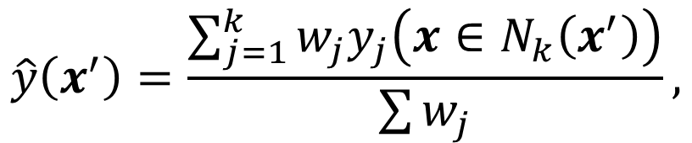
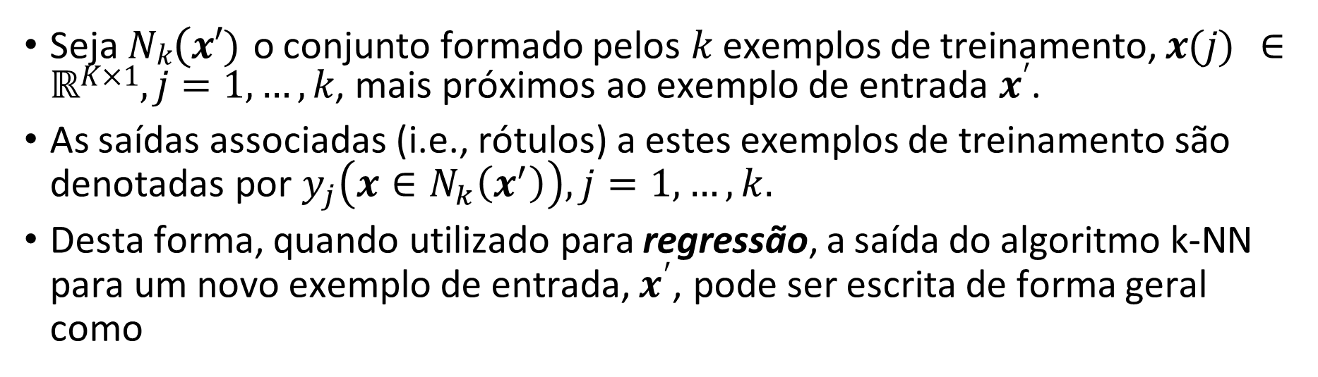
k-NN para regressão
Seja 𝑁_{𝑘}(𝒙′) o conjunto formado pelos 𝑘 exemplos de treinamento, 𝒙(𝑗) ∈ ℝ^{𝐾×1}, 𝑗 = 1, … , 𝑘, mais próximos ao exemplo de entrada 𝒙′.
As saídas associadas (i.e., rótulos) a estes exemplos de treinamento são denotadas por $y_{j}\left(x∈N_{k}\left(x^{′}\right)\right), j=1, …, k.$
Desta forma, quando utilizado para regressão, a saída do algoritmo k-NN para um novo exemplo de entrada, 𝒙′, pode ser escrita de forma geral como
$$\hat{y}\left(x^{′}\right)=\frac{\sum_{j=1}^{k}{w_{j}y_{j}\left(x∈N_{k}\left(x^{′}\right)\right)}}{\sum{w_{j}}},$$
onde 𝑤_{𝑗}, 𝑗 = 1, … , 𝑘 representa o peso associado ao j-ésimo vizinho de 𝒙′.
Os pesos associados aos vizinhos podem ser uniformes ou inversamente proporcionais à distância.

Slide 37
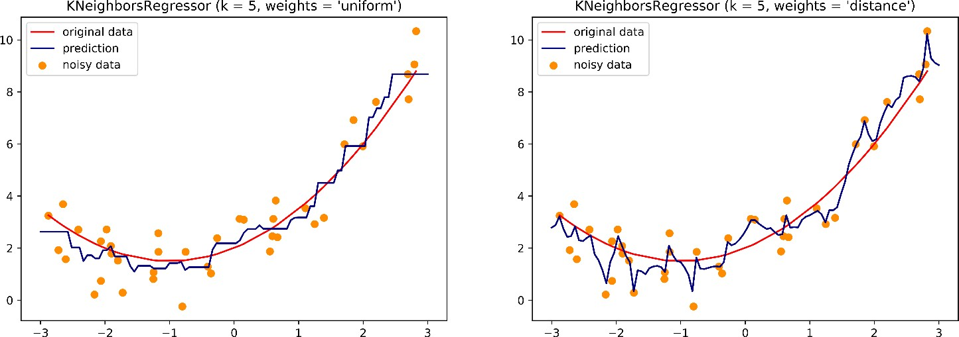
Exemplo: Regressão k-NN com SciKit-Learn
# Import all necessary libraries.
import numpy as np
import matplotlib.pyplot as plt
from sklearn.neighbors import KNeighborsRegressor
Importa classe KNeighborsRegressor.
A figura abaixo compara a regressão feita com o algoritmo k- NN quando os pesos associados aos vizinhos são uniformes (figura da esquerda) e inversamente proporcionais à distância (figura da direita).
Pesos uniformes resultam em uma aproximação mais suave, pois o valor de saída será a média dos k valores, porém, com pesos inversamente proporcionais à distância, amostras próximas ao exemplo de entrada terão grande influência no valor de saída, fazendo com que ele seja bem próximo desse valor.
# Generate sample data. N = 40
np.random.seed(42)
X = np.sort((6*np.random.rand(N, 1) - 3), axis=0) T = np.linspace(-3, 3, 100)[:, np.newaxis]
y = (0.5*X**2 + X + 2).ravel() y_orig = (0.5*X**2 + X + 2).ravel()
Cria dados para regressão.
y += np.random.randn(N)
# Fit regression model n_neighbors = 5
Peso de cada vizinho é uniforme ou o inverso da distância para o exemplo de entrada.
plt.figure(figsize=(15,5))
for i, weights in enumerate(['uniform', 'distance']):
knn = KNeighborsRegressor(n_neighbors, weights=weights)
y_ = knn.fit(X, y).predict(T)
Armazena conjunto de dados na
memória e realiza predição.
plt.subplot(1, 2, i + 1)
plt.scatter(X, y, color='darkorange', label='noisy data') plt.plot(X, y_orig, color='red', label='original data') plt.plot(T, y_, color='navy', label='prediction') plt.axis('tight')
plt.legend()
plt.title("KNeighborsRegressor (k = %i, weights = '%s')" % (n_neighbors, weights))
.
plt.show()
Exemplo: knn_regression.ipynb

Slide 38
Tarefas e Avisos
Vocês já podem fazer a lista #6.

Slide 39
Obrigado!

Slide 40

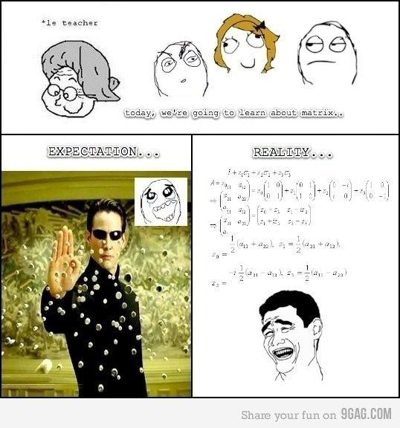
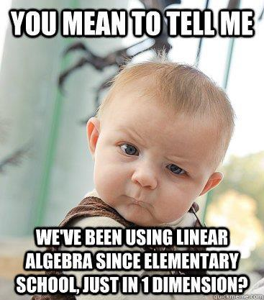

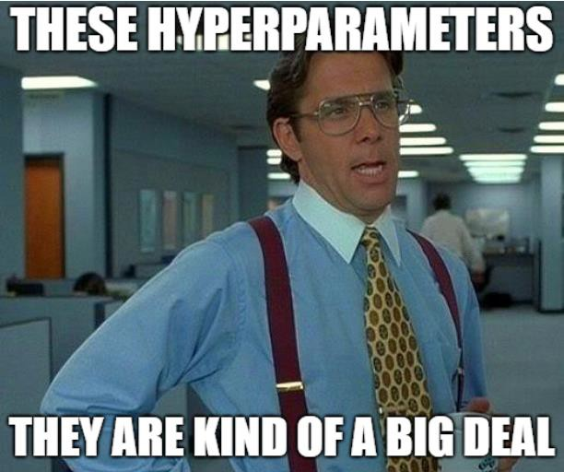

Slide 41
Figuras

Slide 42
?

